Slide 1

Conceptos claves para la medición de fluidos
Contenido
1.Caudal
2.Generalidades de mecánica de fluidos
3.Ecuaciones de continuidad y de Bernoulli
4.Elementos que afectan la simetría del flujo
5.Parámetros de desempeño de los medidores

Slide 2
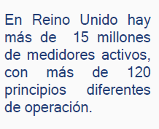
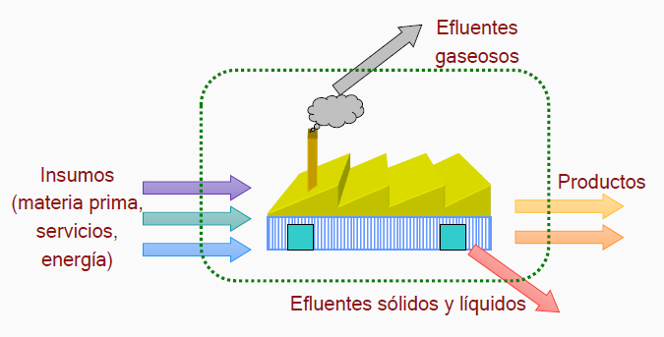
1.Caudal
La medición de flujo está asociada al balance de procesos, y es esencial en todas las etapas de manipulación de los fluidos, incluyendo la producción, el procesamiento, la distribución de los productos y de las utilidades.

Slide 3
Importancia de la medición de flujos
Transferencia de custodia y demás transacciones comerciales
Control y optimización de procesos en la industria
Medición fiscal de gas y petróleo
Control de calidad, confiabilidad y seguridad de productos y procesos
Protección de los derechos del consumidor y del vendedor

Slide 4
Importancia de la medición de flujo
Cuando el producto de una empresa es entregado por tubería, la medición de caudal es la “caja registradora” de la empresa
El mercado mundial de medidores de caudal tiene un valor superior a 2000 M USD al año

Slide 5
Importancia de la medición de flujo
El flujo de muchos insumos y productos económicamente importantes ( gas natural, petróleo y sus derivados, productos químicos, etc ocurre a través de tuberías.
La forma más comúnmente utilizada para el transporte de un fluido es a través de una tubería de sección circular El perfil circular ofrece la mayor resistencia estructural (sin puntos críticos en la superficie) y provee la mayor área transversal por unidad de superficie de pared.

Slide 6
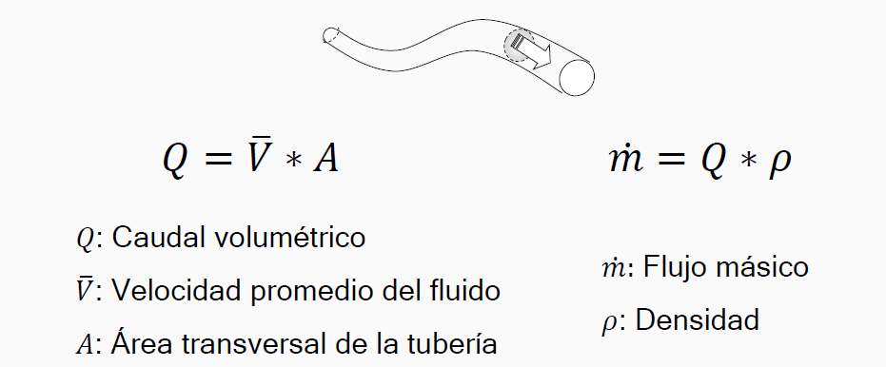
Caudal

Slide 7
Caudal
El caudal es una magnitud derivada que representa un fenómeno
dinámico Como el volumen de una mezcla particular es función
de P y T, por convención se reportan los valores a unas mismas
condiciones de P y T, llamadas condiciones de referencia.

Slide 8
La complejidad de la medición del caudal
El caudal es un el valor medido puede depender, de acuerdo con la tecnología, de propiedades como viscosidad, compresibilidad, conductividad térmica o conductividad eléctrica, además de los factores de los que depende el volumen ( T y composición)

Slide 9
La complejidad de la medición del caudal
El caudal es una magnitud dinámica.

Slide 10
La complejidad de la medición del caudal
Pueden presentarse una gran variedad de condiciones de operación, dependiendo del proceso:
1.Temperaturas 0 C a 800 C)
2.Presión (alto vacío hasta más de 800
atmósferas)
3.Diámetros de tuberías (010 mm a 10 m)
4.Sustancias agua, gas na tural, derivados
de petróleo, ácidos, residuos industriales,
líquidos criogénicos

Slide 11
La complejidad de la medición del caudal
El caudal depende fuertemente del tipo de flujo y de la
instalación.

Slide 12
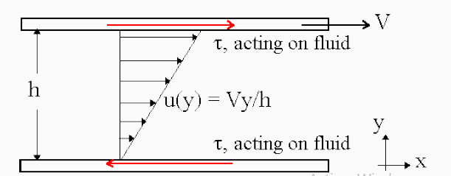
2. Mecánica de fluidos
Campo de la ingeniería que trata del comportamiento de los
fluidos tanto en su estado estático como en movimiento Su
desarrollo se ha fundamentado en
•Comprensión de las propiedades de los fluidos
•Aplicación de las leyes fundamentales de la mecánica
•Experimentación metódica
Fluido: sustancia que se
deforma continuamente cuando
se somete a un esfuerzo de
cizallamiento o fuerza externa.

Slide 13
Regímenes de flujo
•El flujo de un fluido puede clasificarse de diferentes maneras
•Para cada tipo de régimen de flujo, hay hipótesis simplificadoras que conducen a ecuaciones que permiten su análisis Las hipótesis simplificadoras son suposiciones respecto al comportamiento de propiedades del fluido como viscosidad, densidad, compresibilidad, temperatura, presión, o energía en sus diferentes formas.

Slide 14
Regímenes de flujo
Un flujo en régimen permanente es aquel que ocurre cuando todas las condiciones, en cualquier punto, son constantes en el tiempo En un flujo en régimen no permanente o transitorio, las condiciones varían en relación al tiempo y en cada sección de la tubería.

Slide 15
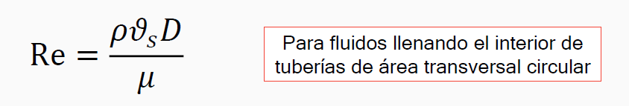
Numero de Reynolds
El numerador es la medida de la capacidad del fluido de producir fuerzas dinámicas
El denominador es la medida de su capacidad de producir fuerzas viscosas

Slide 16
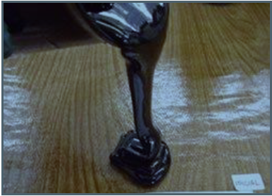
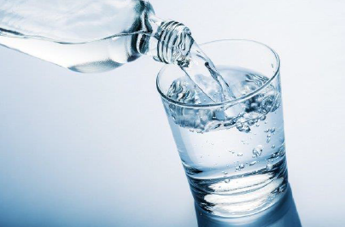
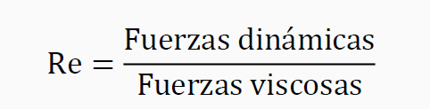
Numero de Reynolds

Slide 17
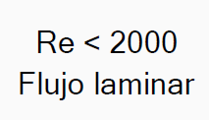
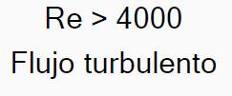
Numero de Reynolds

Slide 18
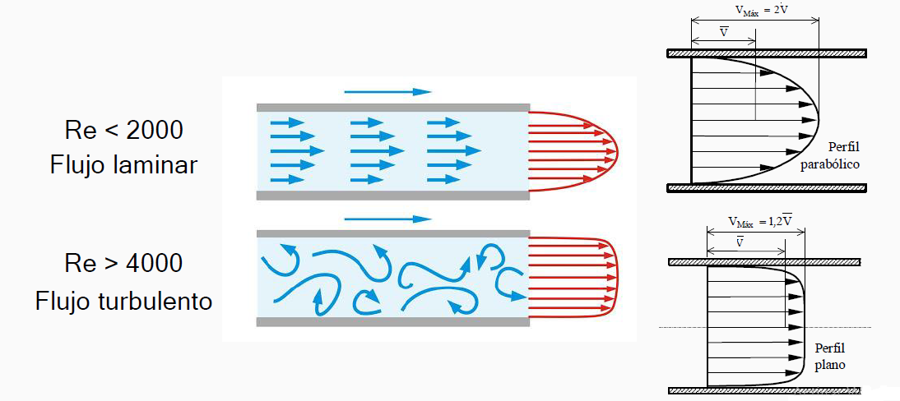
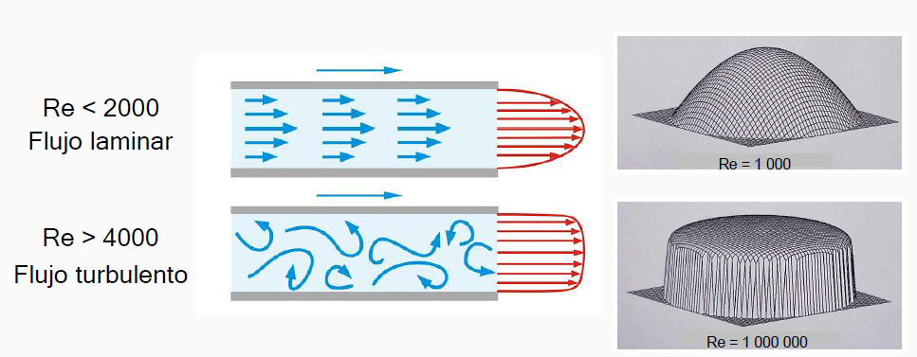
Flujo laminar y Flujo turbulento

Slide 19
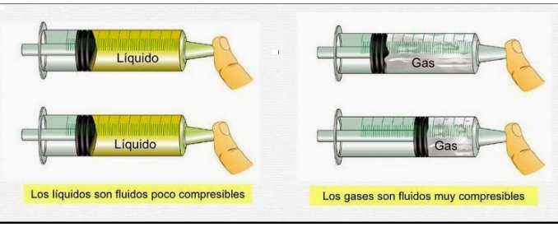
Fluido comprensible e Incompresible
“Compresibilidad "se refiere al cambio de volumen de un fluido,
consecuencia de un cambio de presión.
Los gases tienen una compresibilidad muy alta, y los líquidos suelen ser poco compresibles Por esto, una simplificación común en ciertas aplicaciones es modelar a los líquidos como “fluidos incompresibles”

Slide 20
Flujo Heterogéneo
Cuando las propiedades no son uniformes en un fluido, se dice que el flujo es heterogéneo Puede deberse a la existencia de varias fases y/o a imperfección en el mezclado de los componentes.

Slide 21
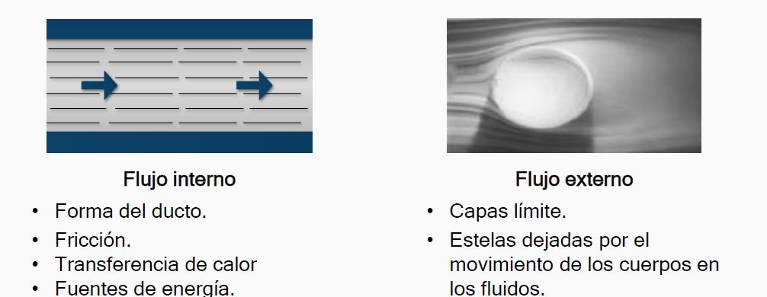
Flujo interno y externo

Slide 22
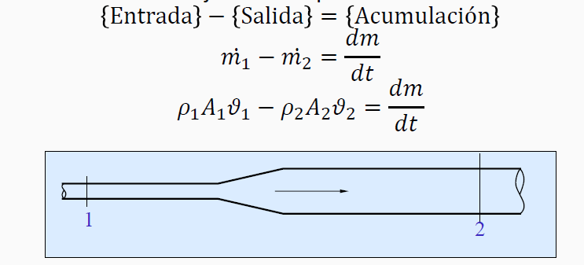
Ecuaciones de continuidad y Bernoulli
Esta ecuación se desarrolla a partir de un balance de masa en
un volumen de control fijo en el espacio.

Slide 23
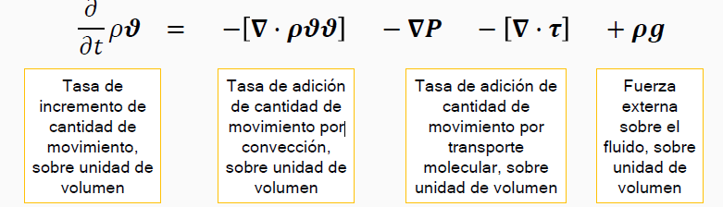
Ecuación de Bernoulli
La ecuación de Bernoulli es un caso particular de la ecuación de cantidad de movimiento de Euler.
La forma general de la ecuación de movimiento de fluidos es:

Slide 24
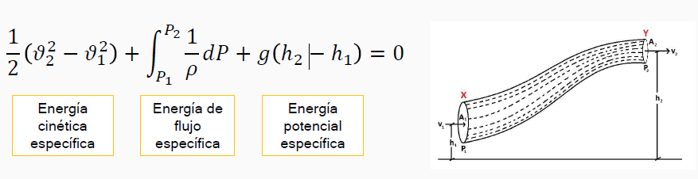
Ecuación de Bernoulli
Para el caso de movimiento de un fluido no viscoso en estado
estacionario entre dos puntos 1 y 2 en la misma línea de
corriente, la ecuación de movimiento se puede expresar de la
siguiente manera.

Slide 25
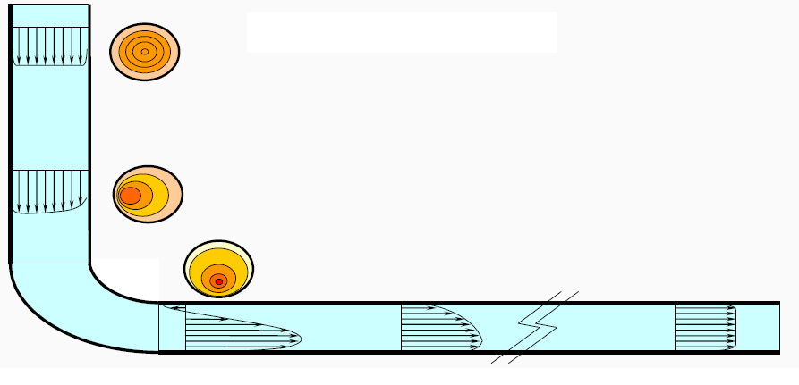
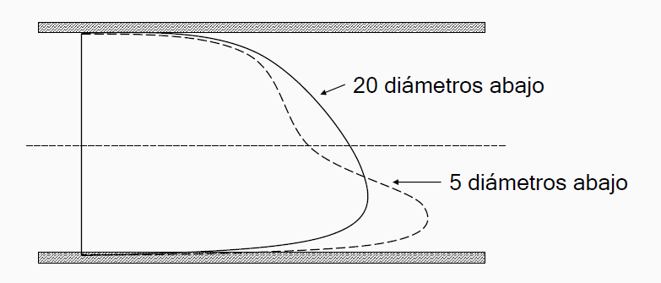
Elementos que afectan la simetría del flujo
Efecto curva
Desarrollo del perfil e velocidad en tramos rectos.

Slide 26
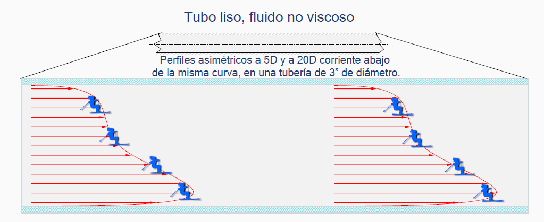
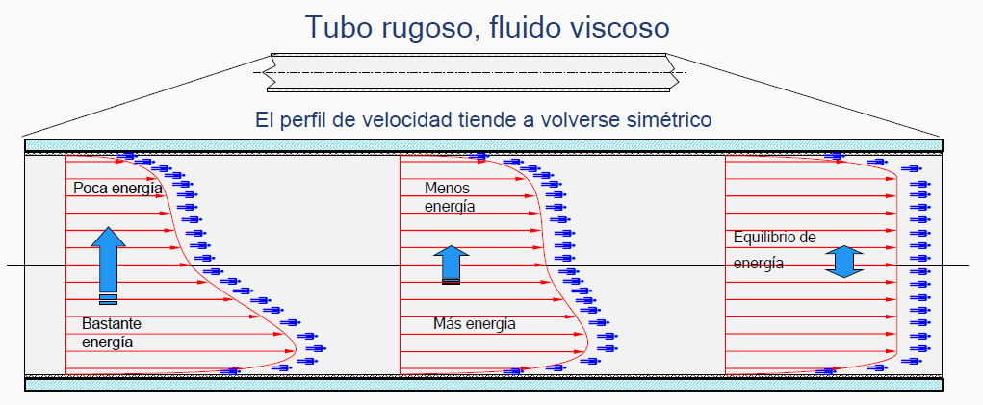
Elementos que afectan la simetría del flujo
Asimetría en el perfil de la velocidad

Slide 27
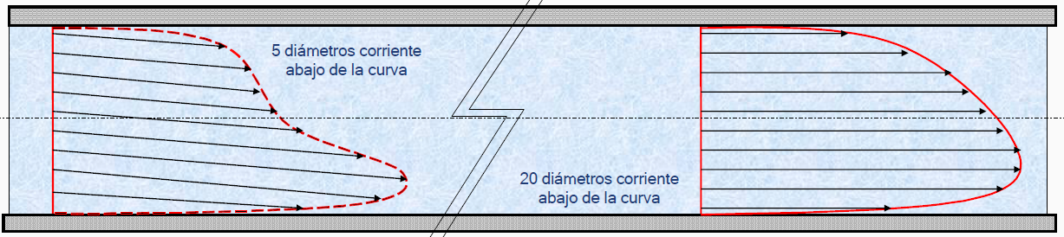
Elementos que afectan la simetría del flujo
En las aplicaciones prácticas, las tuberías presentan cambios de sección y de dirección En estos casos, el perfil de velocidades puede distorsionarse debido a la presencia de singularidades corriente arriba.
Perfiles asimétricos a 5 y a 20 diámetros corriente abajo de una misma curva en una tubería de 75 mm de diámetro.

Slide 28
Parámetros de desempeño de los medidores
Resolución
Mínima variación de la magnitud medida que da lugar a una variación perceptible de la indicación correspondiente.

Slide 29
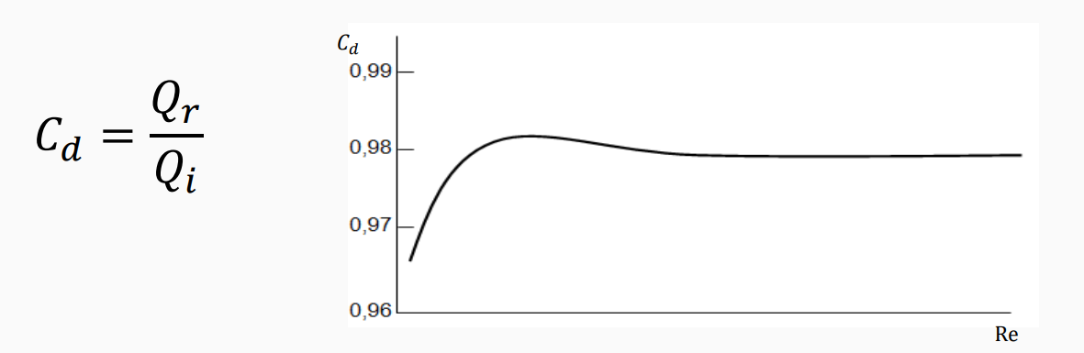
Coeficiente de descarga
Relación entre un caudal teórico o ideal, y el caudal real a través
de ciertos dispositivos.

Slide 30
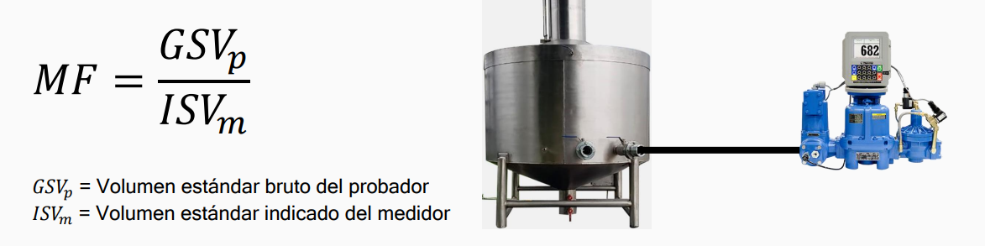
Meter Factor
Un factor de corrección de medidor, usado en la industria de los
hidrocarburos. Se determina comparando el volumen total
reportado por el medidor contra la indicación dada por un patrón
de volumen.

Slide 31
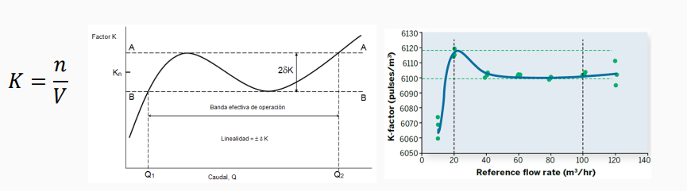
K factor
Factor que se utiliza con algunos medidores con salida de
indicación digital, para señalar cuántos pulsos equivalen a una
unidad de volumen.

Slide 32
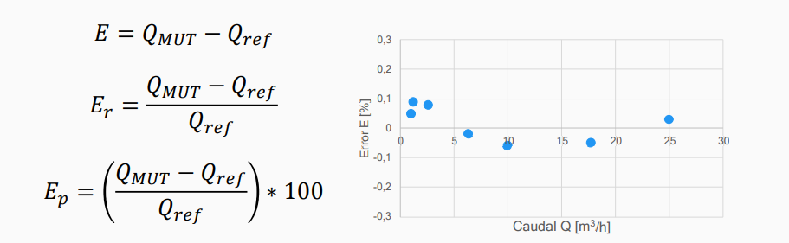
Error de Medición
Error
Diferencia entre un valor medido de una magnitud y un valor de referencia

Slide 33
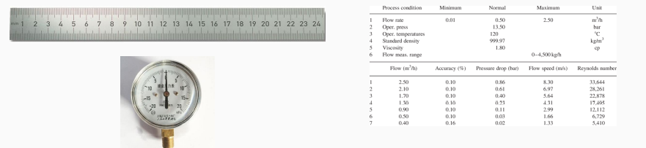
Rango o Intervalo de medición
Intervalo de medición
Conjunto de los valores de magnitudes de una misma naturaleza
que un instrumento o sistema de medida dado puede medir con
una incertidumbre instrumental especificada, en unas
condiciones determinadas.

Slide 34
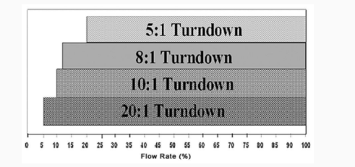
Relación Máximo Mínimo
Del inglés rangeability, es la relación entre los valores máximo y mínimo de la magnitud que puede medir un medidor, con una incertidumbre instrumental especificada. En inglés también puede encontrarse el término relacionado turndown, que presenta como proporción ese valor.

Slide 35
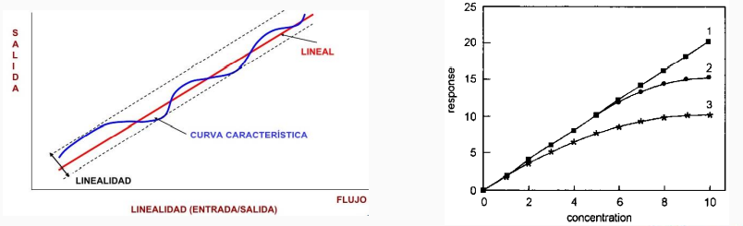
Linealidad
Se utiliza para referirse a la región de valores de la magnitud
donde un equipo, instrumento o proceso de medición tiene una
relación lineal entre el valor de la magnitud y la señal o
indicación del equipo.

Slide 36


